Slide 1
Генетический алгоритм для задачи маршрутизации буровых установок
Попов Никита Алексеевич
НГУ
Научный руководитель Кочетов Юрий Андреевич

Slide 2
Содержание
Постановка задачи
Идея алгоритма
Варианты кроссоверов
Варианты локального поиска
Результаты
Литература

Slide 3
Постановка задачи
Задано множество объектов для изыскательских работ и множество буровых установок. Известно расстояние между объектами и время на перемещение установок между ними. Для каждого объекта задан план работ, т.е. известно число скважин, которые необходимо пробурить и число рабочих дней для проведения работ одной буровой установкой. Заданы временные окна, которые определяют временной интервал проведения работ на каждом объекте. Если буровая установка приехала на объект раньше поставленного срока, то она ждет начало окна.
Цель: Требуется построить график посещения объектов для каждой буровой установки и минимизировать суммарные расходы.
Маршрут 1
Маршрут 3
Депо
Маршрут 2

Slide 4
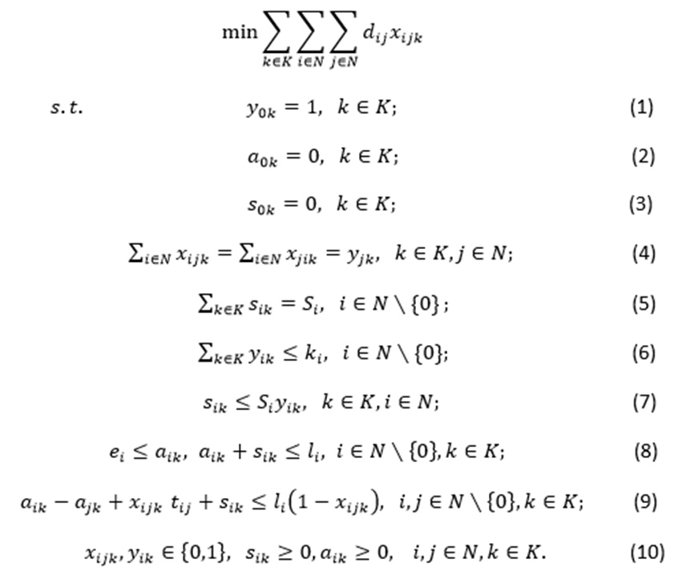
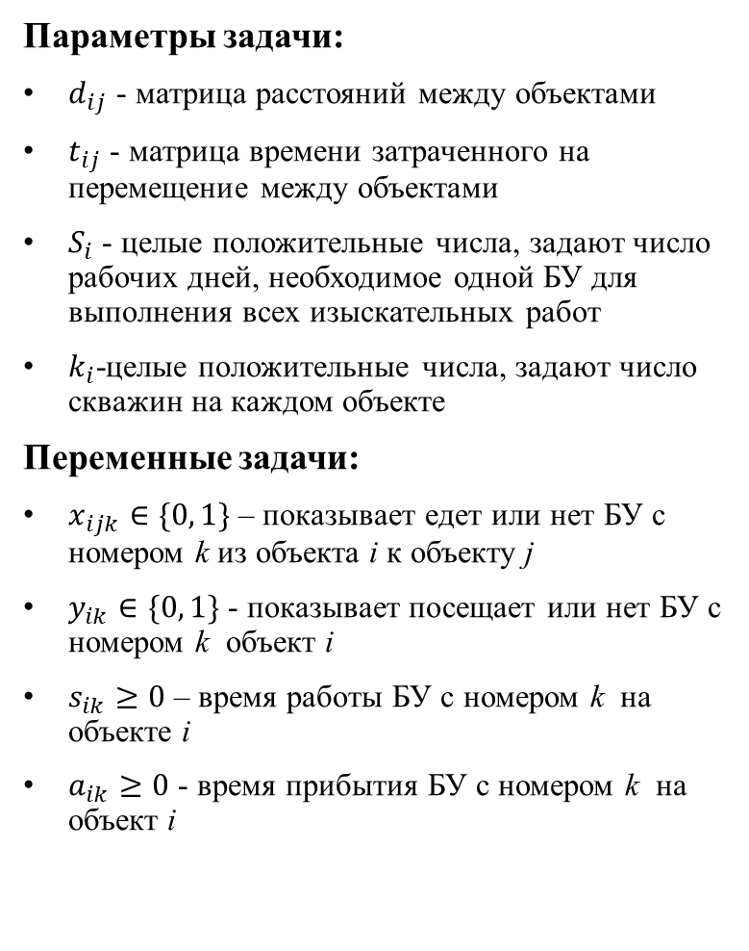
Параметры задачи:
$d_{ij}$ - матрица расстояний между объектами
$t_{ij}$ - матрица времени затраченного на перемещение между объектами
$S_{i}$ - целые положительные числа, задают число рабочих дней, необходимое одной БУ для выполнения всех изыскательных работ
$k_{i}$-целые положительные числа, задают число скважин на каждом объекте
Переменные задачи:
$x_{ijk}∈\{0, 1\}$ – показывает едет или нет БУ с номером k из объекта i к объекту j
$y_{ik}∈\{0, 1\}$ - показывает посещает или нет БУ с номером k объект i
$s_{ik}≥0$ – время работы БУ с номером k на объекте i
$a_{ik}≥0$ - время прибытия БУ с номером k на объект i
Notes:
Такая задача является задачей частично целочисленного линейного программирования, и такая модель позволяет применить комерческий программный пакет Gurobi, который работает только на малых размерностей.
1-3) Все БУ изначально находятся в депо, не работают там
4) Если приехали то и уехали на соответсвующей машине
5) Учет общего кол-ва работ на каждом объекте
6) Кол-во машин на объекте не больше чем скважин
7) Осуществляем бурение на объекте если приехали на него
8) Временные окна
9) Запрещает циклы не проходящие через депо
10) Область изменения каждой переменной

Slide 5
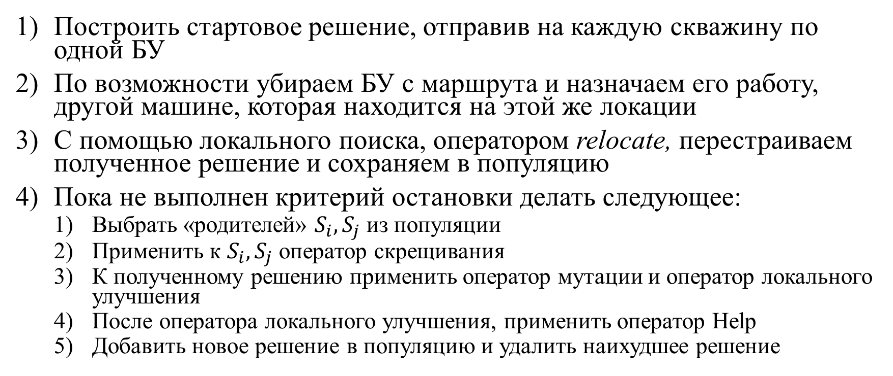
Общая схема алгоритма
Построить стартовое решение, отправив на каждую скважину по одной БУ
По возможности убираем БУ с маршрута и назначаем его работу, другой машине, которая находится на этой же локации
С помощью локального поиска, оператором relocate, перестраиваем полученное решение и сохраняем в популяцию
Пока не выполнен критерий остановки делать следующее:
Выбрать «родителей» $S_{i},S_{j}$ из популяции
Применить к $S_{i},S_{j}$ оператор скрещивания
К полученному решению применить оператор мутации и оператор локального улучшения
После оператора локального улучшения, применить оператор Help
Добавить новое решение в популяцию и удалить наихудшее решение
Notes:
Сначала :
Идея заимствована у живой природы и состоит в организации эволюции, целью которой является получение оптимального решения в сложной комбинаторной задаче
2) К сожалению эта процедура может потребовать больше буровых установок чем у меня есть, поэтому я буду их брать в аренду, за это я буду накладывать штрафную функцию. В дальнейшем увеличивать штраф в надежде на то что от них мне удастся избавиться
3) Но основная проблема в использвании оператора relocate, это нарушение ограничения 8 на временные окна. Поэтому если где-то опоздал, то платим штраф и потом этот штраф увеличиваю, в надежде получить допустимое решение
4.1.) Сценарий выбора родителей может быть разным. Например, два случайных родителя, одного с наилучшим показателем целевой функции, а второго любого, одного рандомного, а второго наихудшего или одного наилучшего а второго наихудшего. И эти способы можно чередовать
4.5) Удаление решение тоже можно сделать по разному удалять худшего родителя или просто худшие решение

Slide 6
Скрещивание
AEX - порождает решение путем выбора чередующихся дуг из первого и второго решения.
HGreX - точно также чередует дуги от разных родителей, но делает приоритет на короткое ребро.
HRndX - из двух ребер выбирает случайное ребро.
HProX - из двух ребер выбирает любое, но с большей вероятностью на самое короткое.
Notes:
На вход этим кроссоверам подается два решения. На выход получаем новое третье решение, полученное из первых двух.
Остальные кроссоверы основываются на АЕХ.
Оставшиеся два кроссовера, являются упрощенным вариантом HGreX.

Slide 7
АЕХ
Чередуем ребра из двух выбранных решений.
Если очередное ребро ведет в депо, а еще не все клиенты посещены, то берем любого не посещенного клиента.
1 решение | 5 | 1 | 7 | 8 | 4 | 9 | 6 | 2 | 3
2 решение | 3 | 6 | 2 | 5 | 1 | 9 | 8 | 4 | 7
Результат | 5 | 1 | 9 | 6 | 2 | 3 | 7 | 8 | 4

Slide 8
Мутация
Случайным образом вносим изменения в допустимое решение задачи. Например, меняем номер посещения для двух случайных городов.
И так делаем для каждой машины в решении.
До мутации | 5 | 1 | 9 | 6 | 2 | 3 | 7 | 8 | 4
После | 4 | 1 | 9 | 6 | 2 | 3 | 7 | 8 | 5

Slide 9
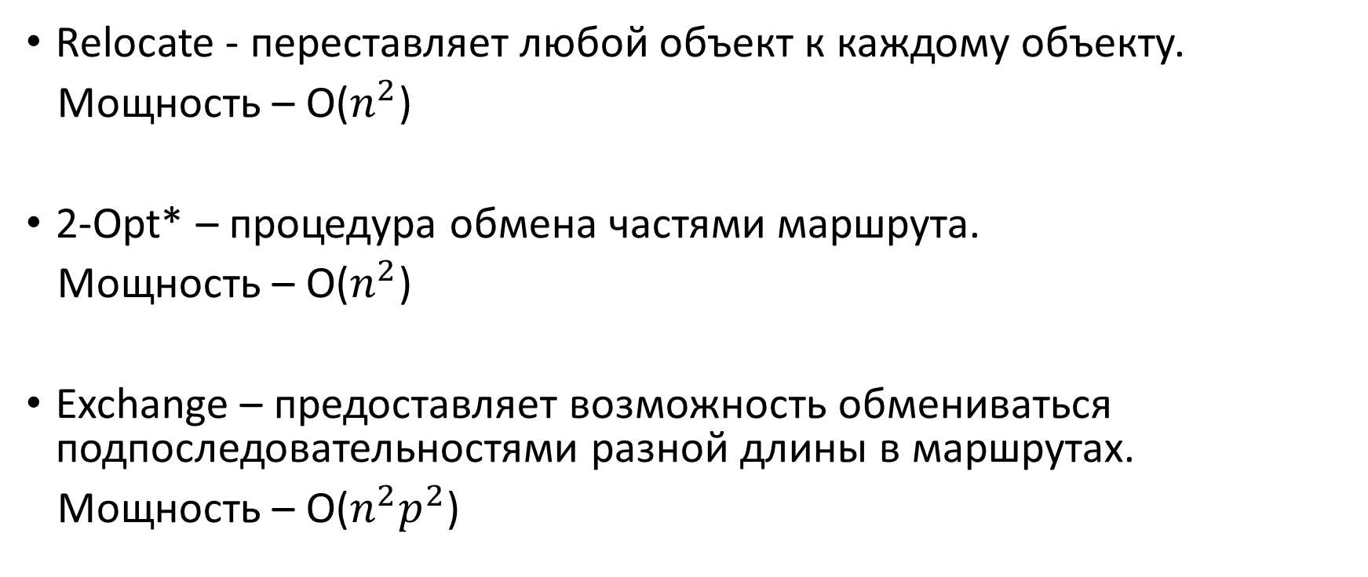
Локальный поиск
Relocate - переставляет любой объект к каждому объекту.
Мощность – О($n^{2}$)
2-Opt* – процедура обмена частями маршрута.
Мощность – О($n^{2}$)
Exchange – предоставляет возможность обмениваться подпоследовательностями разной длины в маршрутах.
Мощность – О($n^{2}p^{2}$)
Notes:
2) Как известно 2опт плохо применим для задач с временными окнами. Поэтому используется гибридный вариант, который отличается только в реализации, а конкретно, в создании дубликата депо. Таким образом у каждого маршрута есть свое депо
Берем два маршрута и разрываем их а потом склеиваем их но по другому
3) Меняем местами две выбранные подполедовательности. Они могут быть разной длины, и находится в одном маршруте

Slide 10
Help
Процедура, которая ищет объект не укладывающийся по времени. И раздает скважины в другие маршруты.
Маршруты | 0 | 1 | 4 | 9 | 0 | 2 | 3 | 5 | 0 | 6 | 7 | 0
Скважины | 0 | 4 | 2 | 3 | 0 | 1 | 8 | 3 | 0 | 7 | 2 | 0
Маршруты | 0 | 1 | 4 | 6 | 9 | 0 | 2 | 3 | 5 | 0 | 6 | 7 | 0
Скважины | 0 | 4 | 2 | 3 | 3 | 0 | 1 | 8 | 3 | 0 | 4 | 2 | 0
Notes:
Первым делом ищем объект который не успевает уложится в срок. Подсчитывает сколько скважин на этом объекте не укладываются во временное окно. Далее по одной скважине пытаемся отдать в каждый маршрут в каждое место, и выбирая при этом самую лучшую комбинацию. Если такой нет, то останавливается и возвращаем изначальное решение

Slide 11
Временные результаты
Local Search |  |  |  |  |  | Crossover
Start population |  | Evolutionary step |  |  |  | Evolutionary step
obj car | Relocate |  | 2-Opt | Help | Exchange | AEX | HGreX | HRndX | HProX
10 5 | 0.75 sec | 0.75 sec | 0.36 sec | 0.124 sec | 0.269 sec | 0.0007979 sec | 0.000775 sec | 0.0007627 sec | 0.0007627 sec
15 3 | 3.016 sec | 3.016 sec | 0.51 sec | 2.0039 sec | 0.5358 sec | 0.0019015 sec | 0.003965 sec | 0.002885 sec | 0.002885 sec
50 6 | 5.224 sec | 5.224 sec | 1.126 sec | 10.32 sec | 2.337 sec | 0.02277 sec | 0.038505 sec | 0.03219 sec | 0.03219 sec
150 12 | 34.501 sec | _ | _ | _ |  | _ | _ | _ | _

Slide 12
Результаты
 | Genetic Algorithm |  |  |  | Gurobi
obj car | Start solution | Result | Time | Iteration | Result | Time
10 5 |  | 14.14 | 28.80 sec | 16 | _ | _
15 3 |  | 127,667 | 14,31 min | 333 | 91 | 1.31 min
50 6 |  | 470,93 | 3.4 hours | 1020 | 247 | 25.78 min
12 | 1806931.84 | _ | _ | _ | _ | _

Slide 13
Литература.
1. A powerful route minimization heuristic for the vehicle routing problem with time windows. Autors: Yuichi Nagata, Olli Braysy.
2. Krunoslav Puljic. Robert Manger. Comparison of eight evolutionary crossover operators for the vehicle routing problem.
3. Jean-Yves Potvin and Jean-Marc Rousseau. An Exchange Heuristic for Routeing Problems with Time Windows.
Notes:
За основу взята данная статья, некоторые моменты были взяты из неё, что-то было переделано

Slide 14

Спасибо за внимание!

